Slide 1
2
XÁC ĐỊNH MÔMEN QUÁN TÍNH CỦA TRỤ ĐẶC CÓ TRỤC QUAY ĐỐI XỨNG VÀ LỰC MA SÁT CỦA Ổ TRỤC QUAY.
I. Cơ sở lý thuyết
Mômen quán tính?
Mômen quán tính I đặc trưng cho quán tính của vật rắn trong chuyển động quay.
Phương trình cơ bản của chuyển động quay của vật rắn
M: Mômen lực tác dụng
I: Mômen quán tính
: Gia tốc góc
Cần xác định I cho một trụ đặc
Sử dụng bộ TN: MC-965

Slide 2
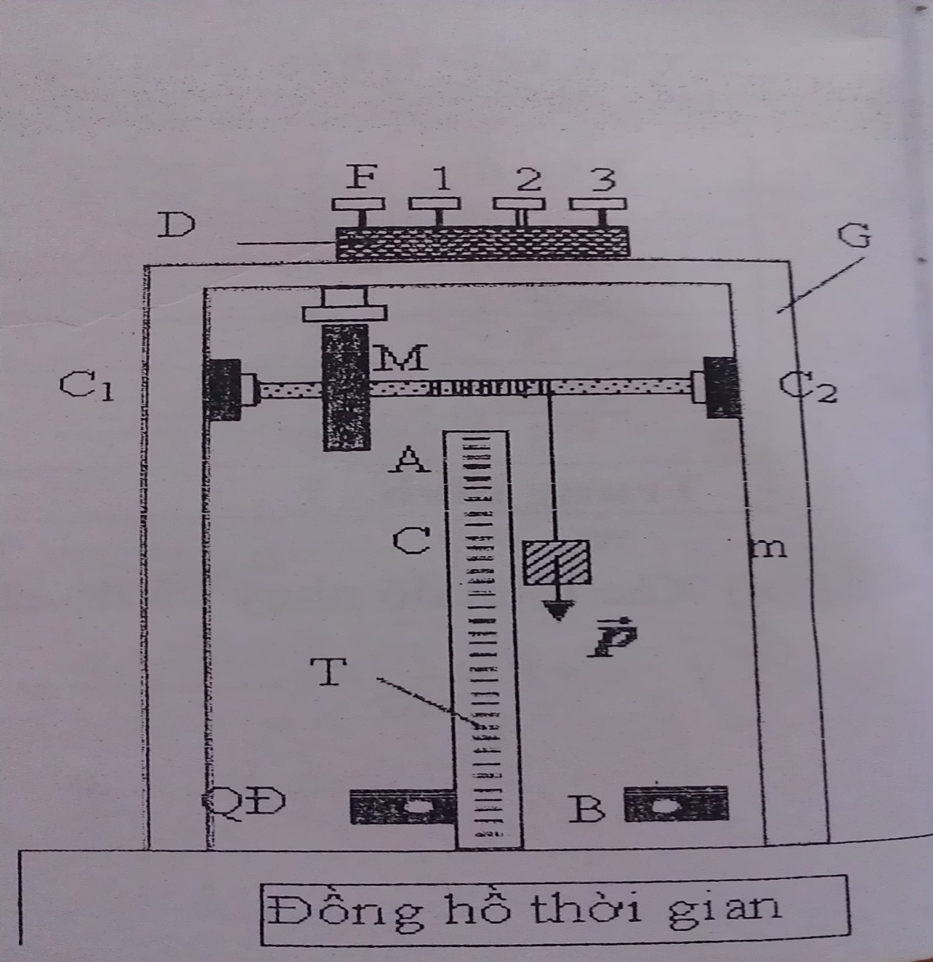
2
XÁC ĐỊNH MÔMEN QUÁN TÍNH CỦA TRỤ ĐẶC CÓ TRỤC QUAY ĐỐI XỨNG VÀ LỰC MA SÁT CỦA Ổ TRỤC QUAY.
I. Cơ sở lý thuyết
Bộ thí nghiệm MC-965
Bánh xe có khối lượng M.
Trục quay C1-C2.
Thước mét T.
Bộ điều khiển D (4 nút).
Cảm biến quang điện QĐ.
Đồng hồ đo thời gian tự động.

Slide 3
2
XÁC ĐỊNH MÔMEN QUÁN TÍNH CỦA TRỤ ĐẶC CÓ TRỤC QUAY ĐỐI XỨNG VÀ LỰC MA SÁT CỦA Ổ TRỤC QUAY.
I. Cơ sở lý thuyết
Quá trình chuyển động từ A-B
Thước T
Áp dụng định luật bảo toàn cơ năng:
A
C
Quá trình chuyển động từ A-B-C
Độ giảm cơ năng bằng công của lực ma sát nên ta có:
h₁
h₂
B
QĐ

Slide 4
2
XÁC ĐỊNH MÔMEN QUÁN TÍNH CỦA TRỤ ĐẶC CÓ TRỤC QUAY ĐỐI XỨNG VÀ LỰC MA SÁT CỦA Ổ TRỤC QUAY.
I. Cơ sở lý thuyết
Chuyển động nhanh dần A đến B,
tại B vật có vận tốc.
Thước T
A
C
Liên hệ với vận tốc góc của trục quay
h₁
h₂
Thay (2), (3) và (4) vào (1), ta có:
B
QĐ

Slide 5
2
XÁC ĐỊNH MÔMEN QUÁN TÍNH CỦA TRỤ ĐẶC CÓ TRỤC QUAY ĐỐI XỨNG VÀ LỰC MA SÁT CỦA Ổ TRỤC QUAY.
II. Thí nghiệm
1. Đo thời gian chuyển động t, khoảng cách h₁ và h₂
Bật máy, hiệu chỉnh máy đếm thời gian.
Chỉnh vị trí cổng quang điện ứng với vị trí thấp nhất của quả nặng.
Đưa vật nặng lên vị trí A sao cho h₁ vào khoảng 50-70 cm. Bấm nút F trên bộ điều khiển D để hãm bánh xe. Đọc giá trị h₁.
Bấm nút Reset trên máy đo thời gian. Bấm nút 1 để thả vật, khi vật rơi được đoạn đường vài cm thì bấm tiếp nút 2. Vật đến vị trí thấp nhất (B) ta có thời gian t trên máy.
Vật tiếp tục chuyển động đến vị trí C thì dừng lại, bấm nút F để hãm bánh xe, đo h₂.

Slide 6
2
XÁC ĐỊNH MÔMEN QUÁN TÍNH CỦA TRỤ ĐẶC CÓ TRỤC QUAY ĐỐI XỨNG VÀ LỰC MA SÁT CỦA Ổ TRỤC QUAY.
II. Thí nghiệm
2. Đo đường kính d của trục quay
Dùng thước kẹp xác định bán kính trục quay d.
3. Kết quả
Thay h₁, h₂ đã đo vào công thức (2) để tìm ra f_{ms}.
Sai số:

Slide 7
2
XÁC ĐỊNH MÔMEN QUÁN TÍNH CỦA TRỤ ĐẶC CÓ TRỤC QUAY ĐỐI XỨNG VÀ LỰC MA SÁT CỦA Ổ TRỤC QUAY.
II. Thí nghiệm
2. Đo đường kính d của trục quay
Dùng thước kẹp xác định bán kính trục quay d.
3. Kết quả
Thay t, h₁, h₂ và d đã đo vào công thức (5) để tìm ra I.
Sai số:

